Slide 1
Sistema de Moeda Estudantil
Alunos:
Arthur Curi Kramberger
Petrius Arturo
Sthel Felipe Torres
Vinicius Xavier Ramalho

Slide 2
Introdução
O sistema tem como objetivo reconhecer o mérito estudantil por meio de uma moeda virtual.
Professores, previamente cadastrados pelas instituições, recebem 1.000 moedas por semestre, acumulativas, e as distribuem a alunos com justificativa obrigatória. Alunos se cadastram e escolhem sua instituição e curso. As moedas podem ser trocadas por produtos ou descontos oferecidos por empresas parceiras, também cadastradas no sistema.
A cada transação, emails são enviados aos envolvidos com códigos de confirmação. Todas as ações exigem login e senha, e alunos e professores podem consultar seus saldos e extratos no sistema.

Slide 3
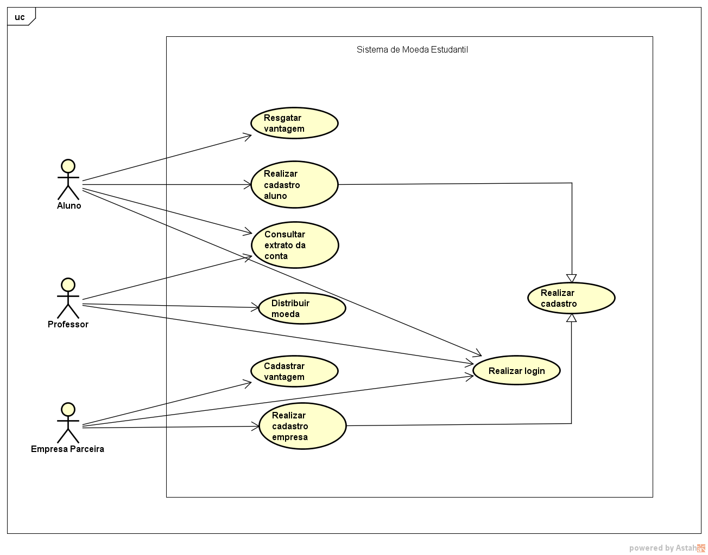
Diagrama de Casos de Uso

Slide 4
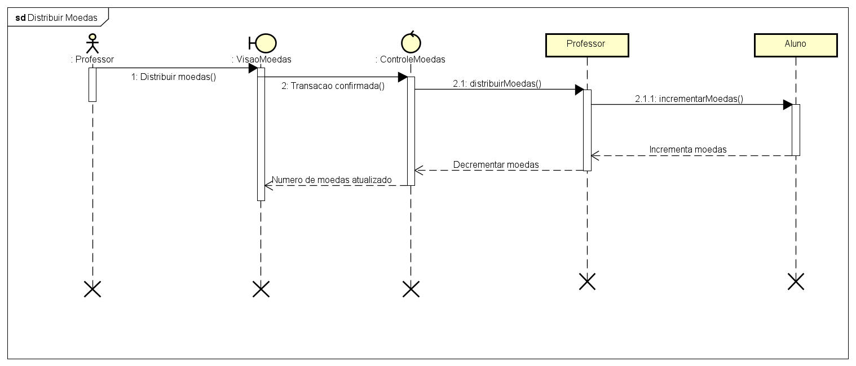
Diagrama de Sequência

Slide 5
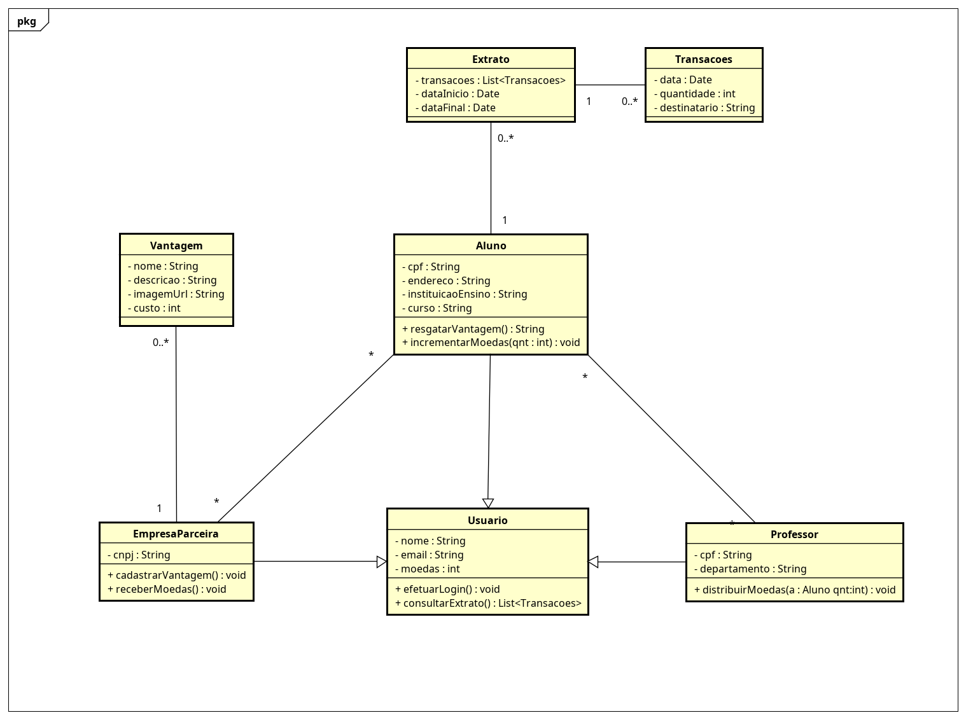
Diagrama de Classes

Slide 6
Implementação

